Slide 1


Hoe beveilig ik mijn webshop?
Door: MKB Cyber Campus

Slide 2
Agenda
Waar te beginnen?
WordPress of Shopify
Hoe beveilig je een webshop?
Praktijk

Slide 3


Waar te beginnen?
Koop een domeinnaam
Maak een overweging welk platform je wilt gebruiken

Slide 4

WordPress
Makkelijk te gebruiken
Goedkoop
Het gebruik van pluggins
Open-Source / Volledige controle

Slide 5
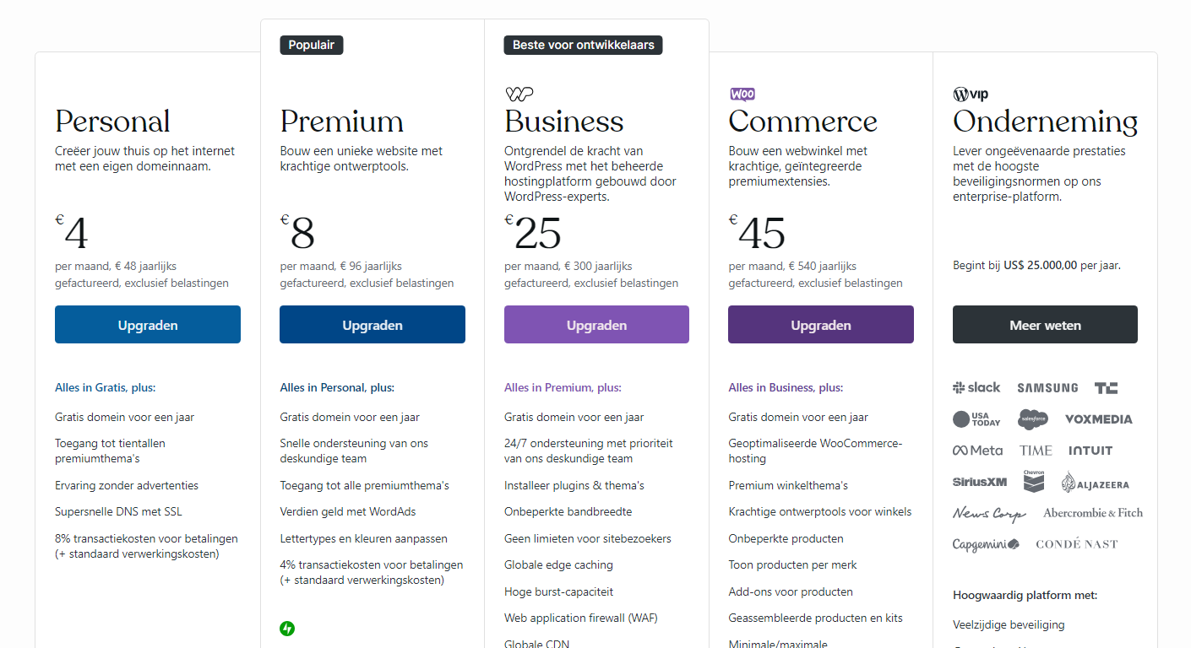
WordPress

Slide 6

Shopify
Makkelijk te gebruiken
Veiligheid
24/7 support ondersteuning
Ingebouwde e-commerce functies

Slide 7
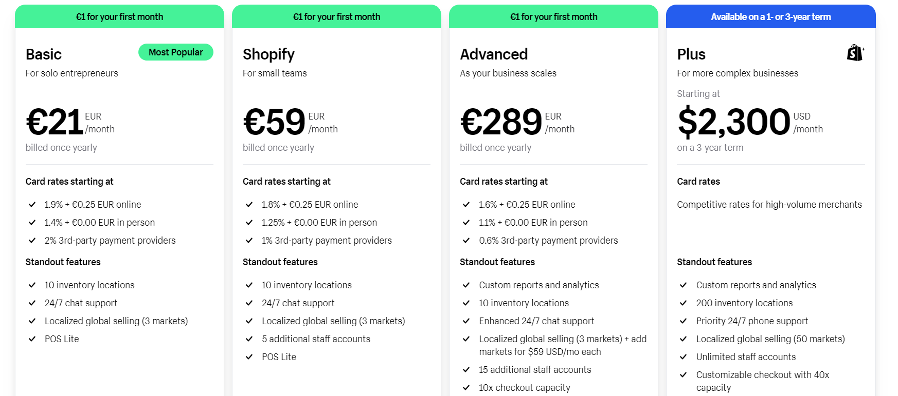
Shopify

Slide 8
WordPress / Shopify
WordPress:
Goedkoop
Volledige Controle
Vereist onderhoud qua veiligheid
Shopify:
Makkelijk te gebruiken
Ingebouwde veiligheidsfuncties
Ingebouwde e-commerce middelen

Slide 9
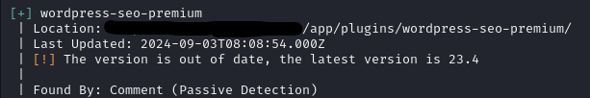
Softwarematige problemen
Verouderde software
Fouten in de code
Third party software

Slide 10
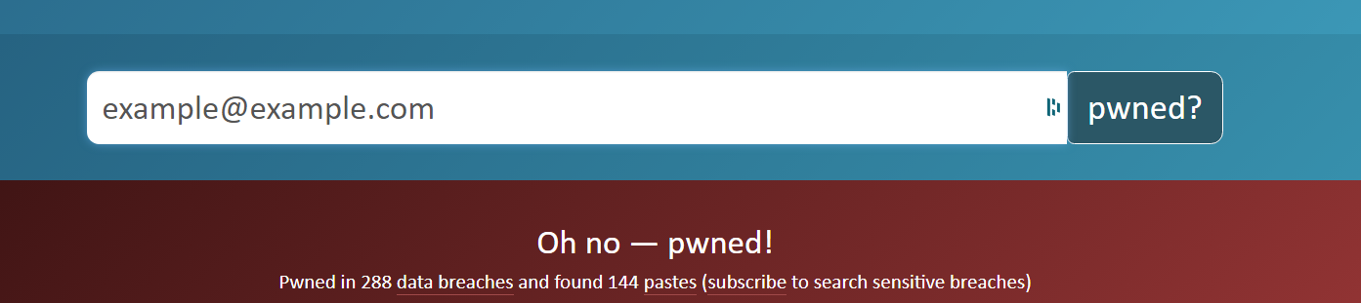
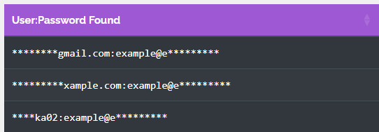
Gebruikersgerichte problemen
Wachtwoorden
Geen beleid
Geen back-up

Slide 11
Welke dreigingen zijn er?
Defacing | het uiterlijk van je website is aangepast
DDoS | overbelasting van de website
Datalekken | het kwijtraken van bestanden/klantgegevens
Website overname |

Slide 12
Welke oplossingen kun je toepassen?
Voer updates op tijd uit
Gebruik verschillende wachtwoorden
Doe onderzoek naar software, (eerdere hackincidenten)
Kijk regelmatig of je in een data lek staat
Raadpleeg een IT professional

Slide 13

Praktijk
Juice-shop
Virtuele omgeving voor Hackers
Voorbeelden van aanvallen die kunnen voorkomen

